Slide 1
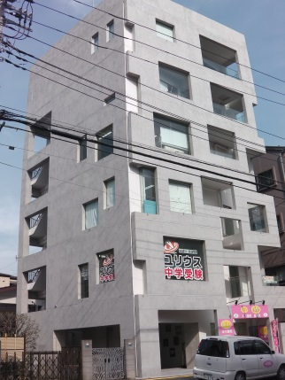
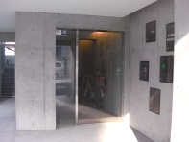
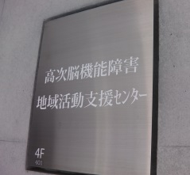
よくあるご質問
アクセス
・相談は誰からでも大丈夫ですか？
川崎市内・外に関係なく、当事者、
家族、支援者等、どなたからでも
受け付けています。
・どんな内容を相談できますか？
高次脳機能障害に関して、様々な
困りごとについて受け付けています。
・どんな方法で相談できますか？
電話、ＦＡＸ、メールにて受け付け
ています。
Ｋ
Ｆ
Ｊ
川崎市社会福祉事業団
高次脳機能障害
地域活動支援センター
（北部リハビリテーションセンター）
相談事業
・田園都市線高津駅西口より徒歩3分
・川崎市営バス/東急バス
（溝ノ口駅発と武蔵小杉駅発があります）
高津駅前バス停より徒歩3分
＊駐車場はございません。
車をご利用の場合は近隣の
コインパーキングをご利用ください。
〒213-0002
川崎市高津区二子4-4-7
T.SBLDG 4F
TEL：044-299-8201
FAX：044-299-8202
E-mail：koujinoutikatsu@kfj.or.jp
http ://koujinou-kawasaki.org
受付時間
開所曜日 月曜日～金曜日
（土曜・日曜・祝日・年末年始休み）
開所時間 8：30～17：00
１階本木薬局、２階学習塾の
グレーのビル４階です。

Slide 2
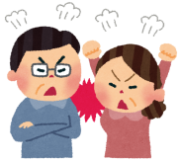
高次脳機能障害とは
高次脳機能障害の症状
脳卒中や頭部外傷などの原因で、脳が損傷を受け、言語や記憶、注意などの脳機能に障害が起こり、社会生活上、様々な困難が生じるものです。外見上わかりにくい上、自覚しにくいため、周囲に理解されにくく、ご本人やご家族に多くの負担がかかってしまいます。
■ 空間認知障害 ■
・よく物にぶつかる
・収納や片付けが下手になった
・着替えがうまくいかない
■ 記憶障害 ■
・覚えられない、思い出せない
・予定を忘れてしまう
・何度も同じことを聞く
原因となる病気（一例）
■ 病識の欠如 ■
・疲れや不調など自分の体の状態に
気付かない
・周りは心配しているが、自分は
大丈夫だと思っている
■脳卒中(脳梗塞、脳出血、くも膜下出血)
■脳炎・脳症・脳腫瘍
■髄膜炎
■脳挫傷・脳外傷
■急性硬膜下血腫・急性硬膜外血腫
■びまん性軸索損傷
思い当たることは
ありませんか??
これらの症状の背景に
高次脳機能障害 が
隠れているかも
しれません…
■ 遂行機能障害 ■
・要領が悪くなった
・順序立てて考えられない
・臨機応変な対応が難しい
・物事の優先順位を決められない
■ 失語症 ■
・読めなくなった
・書けなくなった
・上手く言葉が出なくなった
・相手の話しが理解できなくなった
高次脳機能障害のリハビリ
③本人らしい生活
■ 注意障害 ■
・気が散りやすい
・必要な物を探し出せない
・別の事に気を取られると
大事なことがおろそかになる
■ 発動性の低下 ■
・声かけしないと始められない
・やる気が出ない
②本人の高次脳機能障害を知る
①規則正しい生活
■ 社会的行動の障害 ■
・我慢が出来ない
・怒りやすくなった
・衝動的な行動をしてしまう
■ 易疲労(耐久性の低下) ■
・疲れやすい
・うたた寝していることが多い

